Slide 1
Всероссийский конкурс образовательных проектов на русском языке среди детей-мигрантов «По-русски реально и виртуально»
Проектная работа
Фразеологизмы в письмах А. С. Пушкина (мини-словарь)
Номинация: Классный русский
Автор работы: Воходзода Абдусалам Нурулло, обучающийся 5 кл. МОУ «СОШ № 18» г. Саранска
Руководитель работы: Долгова Ирина Анатольевна, учитель МОУ «СОШ № 18» г. Саранска
Саранск 2021

Slide 2
ВВЕДЕНИЕ.
Пушкин является родоначальником общенационального русского литературного языка.
«При имени Пушкина тотчас осеняет мысль о русском национальном поэте. В самом деле, никто из поэтов наших не выше его и не может более называться национальным: это право решительно принадлежит ему. В нём, как будто в лексиконе, заключилось всё богатство, сила и гибкость нашего языка. Он более всех раздвинул ему границы и более показал всё его пространство».

Slide 3
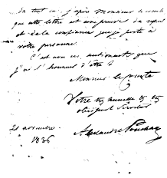
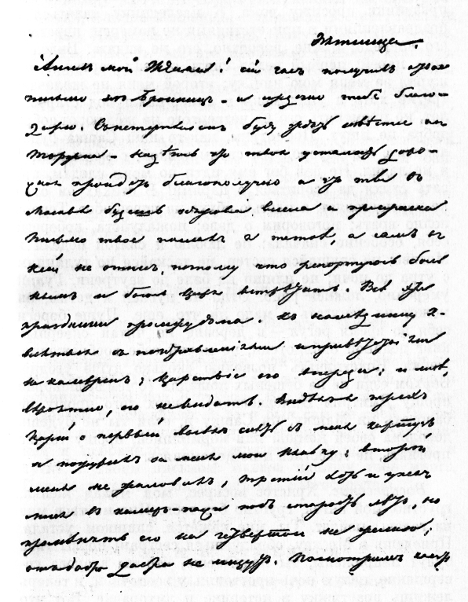
В произведениях и в письмах А. С. Пушкина мы часто находим пословицы и поговорки, крылатые слова и выражения.
С родным языком Пушкин знакомился по различным письменным источникам. Поэтому в письмах поэта мы найдем, кроме пословиц и поговорок, различные древнерусские изречения: руцъ твои предаются, отче!». «в бозе почивающего». Архаические формы: «Вам, христолюбивому пастырю поэтического нашего стада». «Сим знаменем победиши».

Slide 4
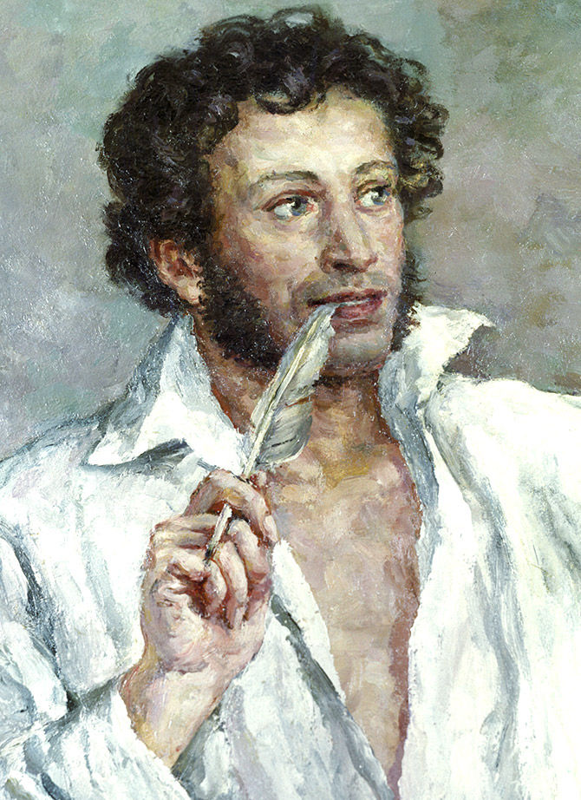
Из народной речи он часто брал образные и меткие пословицы и поговорки, включая их как в поэтические творения, так и в свои письма, особенно адресованные родным и друзьям.
Иванчук отмечает: «Начиная с 1822 года, Пушкин употребил свыше 120 пословиц и поговорок в художественном творчестве и в своих письмах»

Slide 5
Семантика.
А. С. Пушкин использует различные в семантическом плане фразеологические единицы. В одних фразеологизмах выражается удивление, восторг, восхищение, в других – раздражение, возбуждение, равнодушие, в – третьих – огорчение, страх, обида и т. д.
Три разряда фразеологизмов выделяет Р. И. Яранцев: первый выражает эмоции, второй – свойства и качества человека, третий – характеристика явлений и ситуаций.

Slide 6
Тревога. Неизвестность. Испуг. Страх.
Ни слуху, ни духу(6 раз) – никаких известий, сведений.
«Что с тобою, душа моя? Как побранил ты меня в сентябре за мою хандру, с тех пор нет мне о тебе ни слуху, ни духу».
«О Польше нет ни слуху, ни духу».
Не так страшен чёрт, як его малюют(1 раз) – Не так страшно в действительности, как представляют, как кажется.
«Знаю, что не так страшен чёрт, як его малюют; знаю, что холера не опаснее турецкой перестрелки, да отдалённость, да неизвестность – вот что мучительно».
Гора с плеч свалилась (1 раз) – рассеялись тревоги, сомнения.
«Но когда я узнал, что до Торжка ты доехала здорова, у меня гора с сердца свалилась, и я не стал сызнова хандрить» .
После дождичка в четверг(1 раз) - неизвестно когда.
«Его четверг на самом деле есть после дождичка в четверг».

Slide 7
Ответственность. Опыт – Неопытность.
Взялся за гуж, не говори, что не дюж(2 раза) – если принялся за какое – либо дело, не отказывайся, ссылаясь на трудности или свою слабость.
«Не хочу к тебе с пустыми руками явиться, взялся за гуж, не скажу, что не дюж».
«Взялся за гуж, не говори, что не дюж, - то есть – уехал писать, так пиши».
За пояс заткнёт(2 раза) – превзойти в чём – либо.
«Он всех нас, стариков, за пояс заткнёт. – Ах! Каламбур! Скажи княгине, что она всю прелесть московскую за пояс заткнёт, как наденет мои поясы».
Далеко кулику до Петрова дня(1 раз) – многого кому – либо недостаёт до совершенства. Говорится о том, кто не выдержал сравнения с кем – то, чем – либо «Конечно, он поэт, он всё не Вольтер, не Гётедалеко кулику до орла».
Собаку съел(1 раз) – приобрёл большой опыт, навык, основательные знания в чём – либо «Да ведь меланхолией тебя не удивишь, ты сам на этом собаку съел».
Мал золотник да дорог(1 раз) – о том, кто мал ростом или молод, но имеет много достоинств, положительных качеств.
«Мал золотник, да дорог».

Slide 8
Праздность. Бездействие. Лень.
Через пень колоду валить (2 раза)- лениться, лениво работать
« О себе тебе скажу, что я работаю лениво, через пень колоду валю»
Бить баклуши (1 раз)- бездельничать, заниматься пустяками, несерьёзным делом. «Покамест советую ему бить баклуши, занятие приятное и здоровое».
Из пустого в порожнее переливать (1 раз)- заниматься бесценным делом, бесцельно проводить время; проводить время в разговорах, пустой болтовне. «Я говорю: господа, охота вам из пустого в порожнее переливать».
Сказка про белого бычка (1 раз)- бесконечное повторение одного и того же с самого начала, возвращение к одному и тому же.
«Вам скучно, нам скучно: сказать ли вам сказку про белого быка?»

Slide 9
Молчать. Болтать.
Выносить сор из избы(1 раз) – разглашать ссоры, дрязги, происходящие между близкими людьми; разглашать где – либо или кому – либо то, что касается узкого круга лиц и чего не должны знать другие.
Держать язык на привязи(1 раз) – Молчать, не болтать, не говорить лишнего; быть осторожным в высказываниях.
«Скажи от меня Жуковскому, чтоб он помолчал о происшествиях ему известных – я решительно не хочу выносить сору из Михайловской избы – а ты, душа, держи язык на привязи».

Slide 10
Подчиняться другим.
Плясать под дудку(1 раз) – поступать, вести себя так, как угодно кому – либо, безоговорочно во всём подчиняться кому – либо.
«Ты пляшешь по их дудке: платишь деньги, кто только попросит, - эдак хозяйство не пойдёт».
Неразрывность.
Куда иголка, туда и нитка(1 раз) – о неразрывно связанных между собой людях – чаще о муже и жене.
«Кто – то сказал, что куда один, туда и другой; один кувыркается на канате, а другой под ним на полу».

Slide 11
Ожидание. Мечта. Надежда.
Славны Лубны за горами – заманчивым и привлекательным кажется то, что находится где – то и о чём знают только по рассказам.
«Говорят, она премиленькая вещь – но славны Лубны за горами».
Ждать у моря погоды(2 раза) – бездействовать, ничего не предпринимать в ожидании, напрасно на что – то рассчитывать, надеяться.
«Сижу у моря, жду перемены погоды. Ничего не пишу, а читаю мало, потому что Вы мало печатаете».
Внимательность – Надувательство.
Смотри в оба(1 раз) – будь внимательным, крайне осторожным.
«Милый мой, дело не до стихов – слушай в оба уха». Остаться с носом(1 раз) – обманываться в расчётах, терпеть неудачу.
«И то – то, братец, будешь с носом, когда без носа будешь ты».

Slide 12
Цена. Оценка.
Ни то, ни сё(2 раза) – среднее, невыразительное; не плохо, не хорошо. «Жизнь моя ни то, ни сё».
«Свинья свиньёю(1 раз) – ничуть не разбирается, не мыслит, не понимает.
«Русский человек в дороге не переодевается, и, доехав до места, свинья свиньёю, идёт в баню, которая наша вторая мать».
Восхищение. Восторг. Радость. Счастье. Успех.
Слава богу!(6 раз) – хорошо, благополучно.
«Ну, слава богу! Что теперь ты понимаешь меня». «Хотя, слава богу, опасности нет никакой». Сим победиши – 1 раз – уверенность в успехе какого – либо дела при условии твёрдой веры в правильность избранного пути. «Сим знаменем победиши».
Несчастие хорошая школа, но счастие лучший университет – 1раз.
«Говорят, что несчастие хорошая школа: может быть. Но счастие есть лучший университет».

Slide 13
Раздражение. Безразличие. Равнодушие. Неприятность. Досада.
В ус не дует(3 раза) – не бояться кого – либо.
«Жуковскому я так же писал, а он и в ус не дует».
Заварить кашу(1 раз) – затевать сложное, хлопотное или неприятное дело. «Видишь, какую ты кашу заварил».
Как бельмо на глазу(1 раз) – то, что мешает, раздражает.
«Этот у меня как бельмо на глазу».
Полез на стены(1 раз) – приходить в крайнее раздражение.
«Вот он и полез на стены».
Тринь – трава(1 раз) – не имеет значения, никак не трогает, не волнует.
«Всё это тринь – трава. Ничего не говорил я тебе о твоих стихотворениях».
В чужом пиру похмелье(2 раза) – неприятность из – за других, из – за вины другого. «А бедному – то мужу во чужом пиру похмелье, да и в своём тошнит».

Slide 14
ЗАКЛЮЧЕНИЕ.
Частная переписка А.С.Пушкина характеризуется многофункциональностью, спонтанностью, ситуативностью, политематичностью, что показательно для данного жанра в целом.
Фразеологический массив частной переписки А.С.Пушкина обширен и разнообразен, что проявляется в количественном составе и стилистической неоднородности ФЕ.
В эпистолярных текстах А.С.Пушкина преобладают узуальные ФЕ. Объясняется это тем, что фразеологизмы, являясь воспроизводимыми в речи единицами, передаются из поколение в поколение.

Slide 15
Совокупность особенностей употребления ФЕ позволяет говорить о стилеобразующей роли фразеологизмов в эпистолярных текстах А.С.Пушкина, об их влиянии на формирование пушкинского идиостиля, главной отличительной чертой которого, во многом формирующейся благодаря фразеологии, является эмоциональность. А.С.Пушкин использует, как правило, фразеологизмы, обладающие экспрессивной стилистической окраской. Такие ФЕ способны выражать отношения говорящего к предмету речи, субъектам и объектам окружающей действительности.
Второй особенностью пушкинского идиостиля, в формировании которого фразеологизмы играют важную роль, является оценочность. Большинство эпистолярных текстов А.С.Пушкина содержит в себе оценку явлений окружающей действительности, выражающуюся, прежде всего, с помощью фразеологических единиц. Нередко целью создания письма становится именно стремление оценить происходящее, выразить свое отношение к чему-либо, касающемуся непосредственно автора, его родных, друзей, их личных или общественных интересов.

